Slide 1
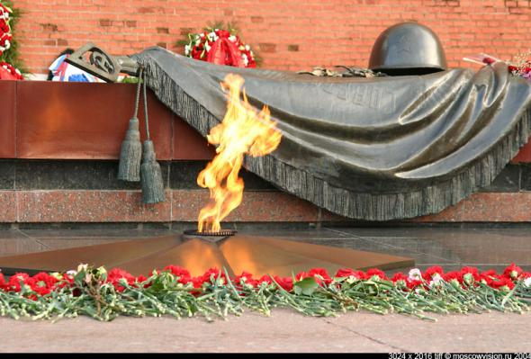
9 мая – День Победы
Проводит
Хахурина М.П.
Открытый урок

Slide 2

Тема: «9 мая – День Победы»
Цель: Закрепить знания детей об Великой Отечественной Войне. Воспитывать бережное отношение к ветеранам.
Материал: Наглядный материал – картины, плакаты. Фотографии военных лет. Знаки почета. Песни военных лет и песни о Победе. Приглашенный ветеран (ветераны).

Slide 3
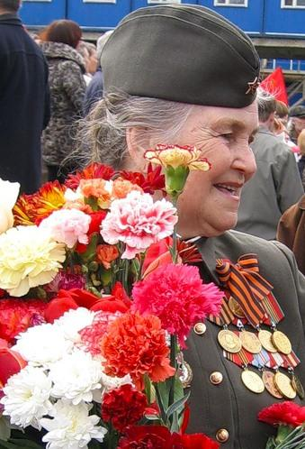
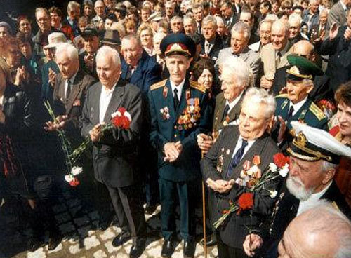
Ветераны.
На наш праздник мы пригласили гостей — ветеранов Великой Отечественной войны. Сейчас они войдут в зал, а мы встретим их стоя под аплодисменты.
Звучит музыка, все дети стоят и хлопают, ведущая вводит в зал ветеранов и рассаживает их на почетные места.
Ветераны - Это означает, что они были участниками тех далеких героических дней. Это они защищали нашу мирную жизнь от фашистских захватчиков.
.

Slide 4
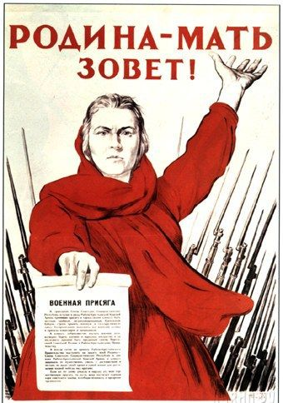
...Летней ночью, на рассвете,
Гитлер дал войскам приказ
И послал солдат немецких
Против всех людей советских,—
Это значит — против нас.
Звучит музыка песни «День победы»
Д. Тухманова, в зал входят дети и рассаживаются на места.

Slide 5
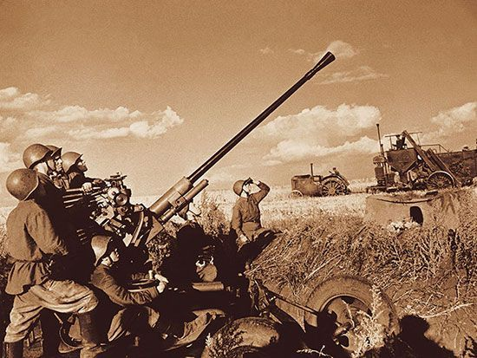
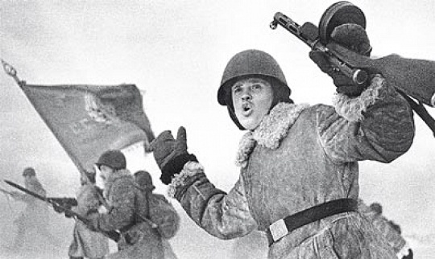
на рассвете 22 июня 1941 года в 4 часа утра без объявления войны фашистская Германия напала на нашу Родину, прервав мирный труд русского народа. Началась Великая Отечественная война.
(звучит песня «Священная война»).

Slide 6
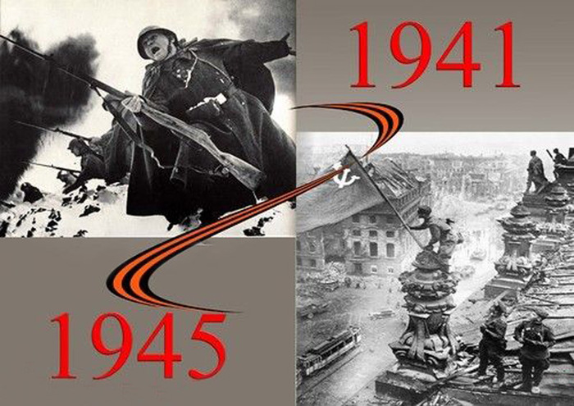
Но фашисты просчитались. На защиту свободной любимой Родины встал весь народ от мала до велика. В те дни появилась такая песня-призыв
«Вставай, страна огромная, /
Вставай на смертный бой, /
С фашисткой силой темною, /
С проклятою ордой».
Дети, я хочу, чтобы вы послушали эту песню.
Звучит песня «Вставай, страна огромная»
(муз. А. Александрова,
сл. В. Лебедева-Кумача)

Slide 7
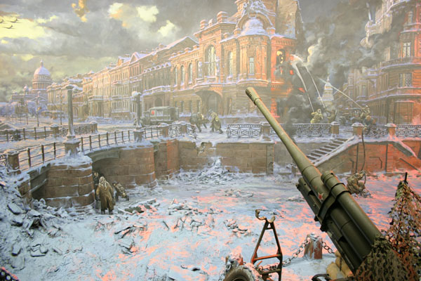
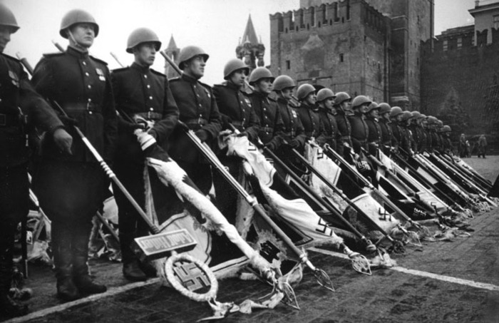
Война длилась долгих четыре года.
Наша доблестная армия не только прогнала немцев с нашей земли, но и освободила народы других стран, захваченных гитлеровской Германией. Наши солдаты дошли до Берлина — столицы Германии. И там, на самом главном здании, которое называлось Рейхстагом, был водружен наш красный флаг Победы.

Slide 8
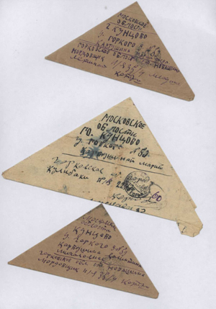
Письма с фронта
Наши дедушки и бабушки получали во время войны письма не такие как сейчас, а вот такими треугольниками.

Slide 9

9 мая 1945 года закончилась война, и этот день стал самым светлым и любимым праздником —
Днем Победы!

Slide 10
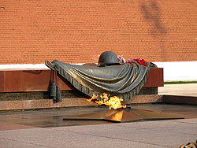
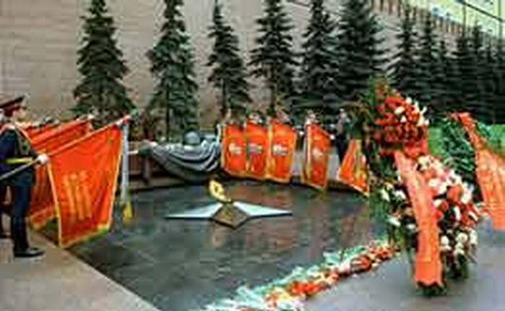
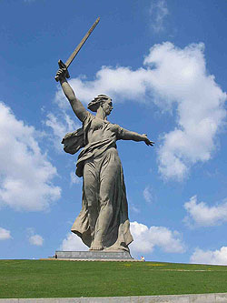
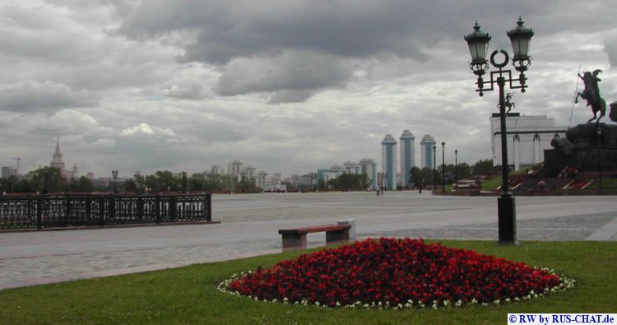
Памятники героям.

Slide 11
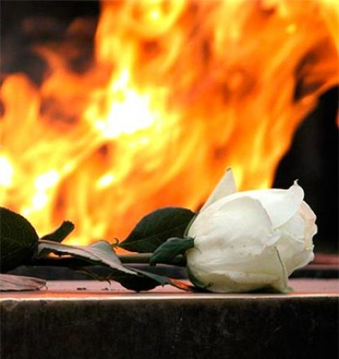
Поздравления ветеранам с днем победы в стихах
Вы, ветераны, нынче деды -
В боях прошел ваш звездный час...
Поздравить с Днем Святой Победы
Позвольте, дорогие, вас!
Враг вас на части рвал снарядом,
Враг не жалел на вас свинец...
Спасибо, что еще вы рядом-
Защитник Родины, боец -
Мужчина. Дедушка. Отец.
Вы не молоды - уж седы,
Но стройны еще, моложавы...
Дорогие мои деды-
Достояние всей державы!
На плечах ваших столько бед.
Лагерей и расстрелов главы,
Но несете и сто побед
Вы в лучах золоченой славы.
Как на марше, сердца стучат,
Костыли и врачи - для виду...
Вас заменят полки внучат
И страну не дадут в обиду!

Slide 12
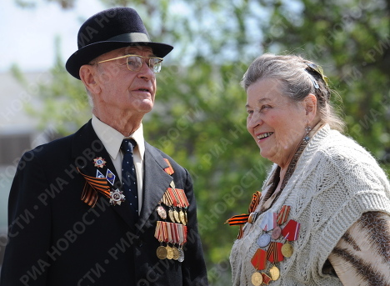
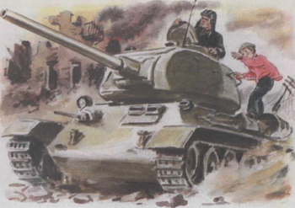
Поздравления дедушке с 9 мая
Поздравляю дедушку
С праздником Победы.
Это даже хорошо,
Что на ней он не был.
Был тогда, как я сейчас,
Маленького роста.
Хоть не видел он врага -
Ненавидел просто!
Он работал, как большой.
За горбушку хлеба,
Приближал Победы день,
Хоть бойцом и не был.
Стойко все лишенья снёс,
Расплатившись детством,
Чтобы в мире жил и рос
Внук его чудесно.
Чтоб в достатке и любви
Наслаждался жизнью,
Чтоб не видел я войны,
Дед мой спас Отчизну.

Slide 13
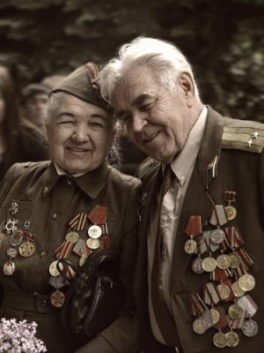
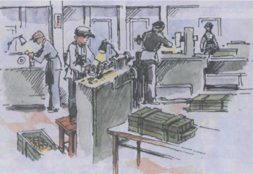
Поздравления бабушке с Днем Победы:
Седая бабушка моя,
Хоть ты бодра и весела
И молода твоя душа,
Коснулась и тебя война.
Девчушкой маленькой была,
Когда нагрянула она.
Лишила деда и отца
Тебя проклятая война.
Со мной играешь ты во все,
Не принимая лишь игру,
Что боль до сей поры несет, -
Не хочешь ты играть в войну.
И только в День Победы я
Вдруг понимаю, почему,
Всегда веселая - грустна:
Ты вспоминаешь ту войну.
Прости бабуля, что не мог
Понять я раньше грусть твою!
Я, видно, сердцем не дорос,
Прося тебя играть в войну.
И в День Победы каждый год
Теперь поздравить я спешу
Всех мне знакомых стариков,
Но прежде - бабушку свою.

Slide 14
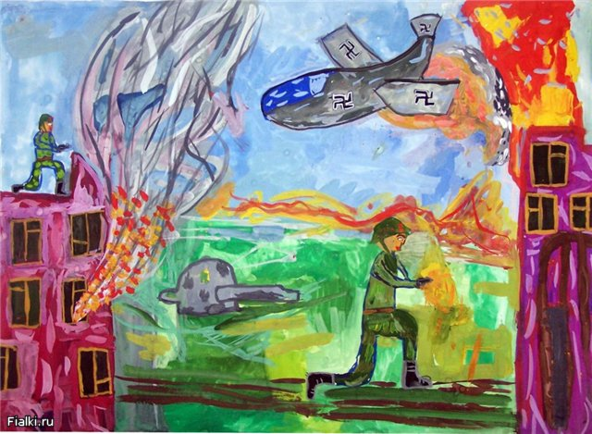
Давайте прощаться с нашими гостями.
Звучит песня День Победы
Давайте порисуем.
Нарисуйте
какой вы видите
войну и Победу.
ИТОГ:
Ребята скажите когда началась Великая Отечественная война ?
Кто такие ветераны? Кто такие фашисты?
Что это за праздник – 9 мая?

Slide 15


